Slide 1
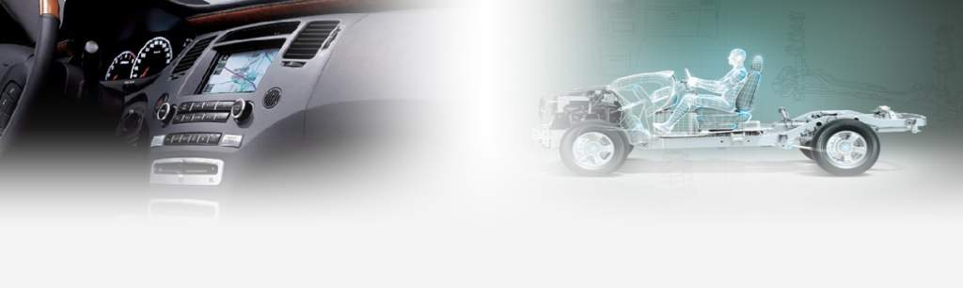
C40D(DB)座椅包装设计方案
2020年3月10日
湖南光华荣昌汽车部件有限公司

Slide 2
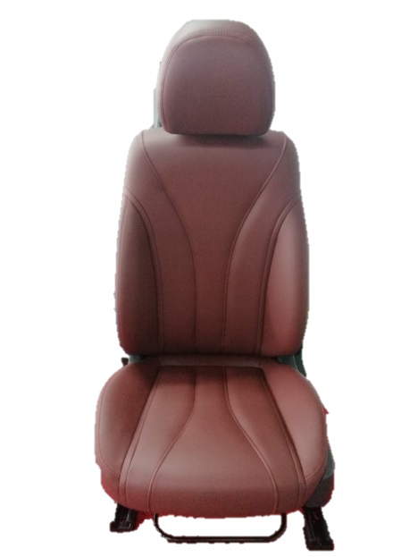
零件分析
A00093712_IK08_RC / A00093544_IG44_RC / A00093862_IK08_RC / A00082323_IG44_RC
零件名称:
前排座椅总成-左
零件号:
尺寸: 835*538*1020 (mm)
材料: ASSY
重量: 19.06(kg)
零件照片：
物流方式：
起始地点： 株洲光华荣昌
终止地点: 株洲北汽二工厂
运输路线: | 供应商→北汽株洲分公司
运输距离: | 5公里
运输方式: | 卡车

Slide 3
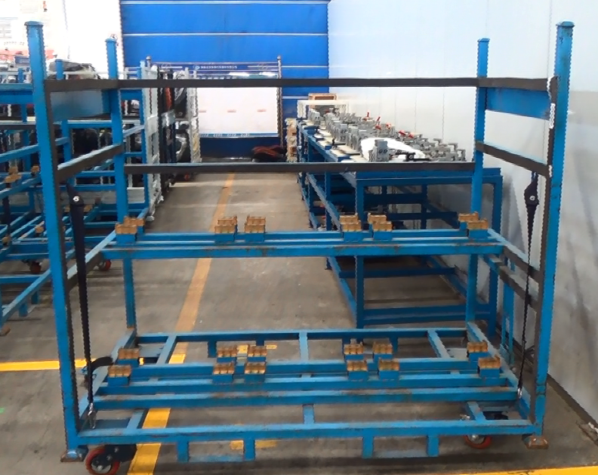
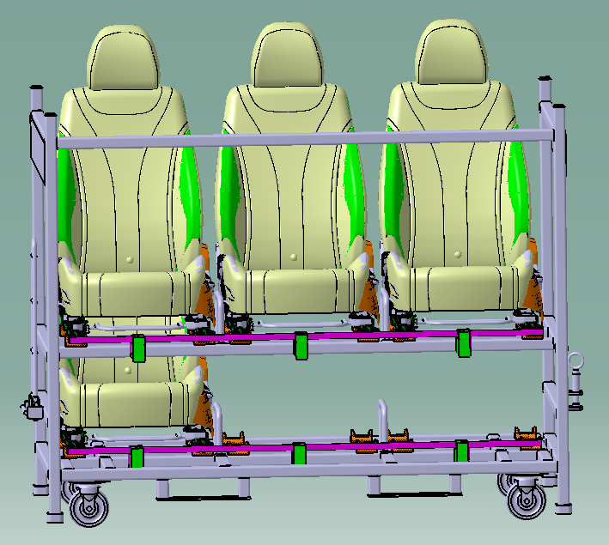
整体方案描述
工装车外尺寸：1894*900*1450mm
立柱规格：40X40X2方管
放置层数：2层
包装数量：6个/辆
是否翻工装：是
是否需要捆扎： 是
9.6m卡车/集装箱中的摆放说明：可放置10辆工装车，60个正驾座椅
包装整体方案介绍说明:
①包装存储方式采用正驾与副驾分开放置，每层放置3个座椅，装载两层 ； ②整椅带头枕后放置在工装车上；
③ 基于现有M50N前排整椅工装车进行改造，增加对滑轨的限位，避免座椅从工装车掉落的风险。

Slide 4
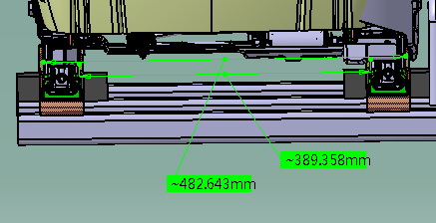
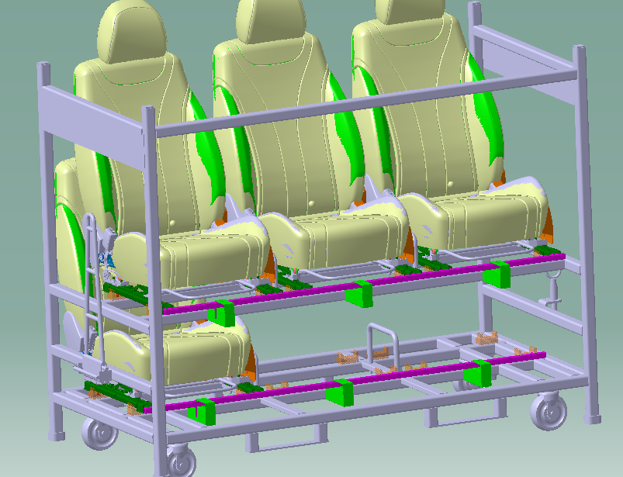
限位更改说明一：
C40D滑轨内侧间距390mm，外侧间距483mm，如图1；株洲现有工装车无法满足C40D座椅的装运；
新工装改造需要对座椅X、Y、Z三个方向进行限位，改造方案对标大世公司成品工装车。效果图如图2：

Slide 5
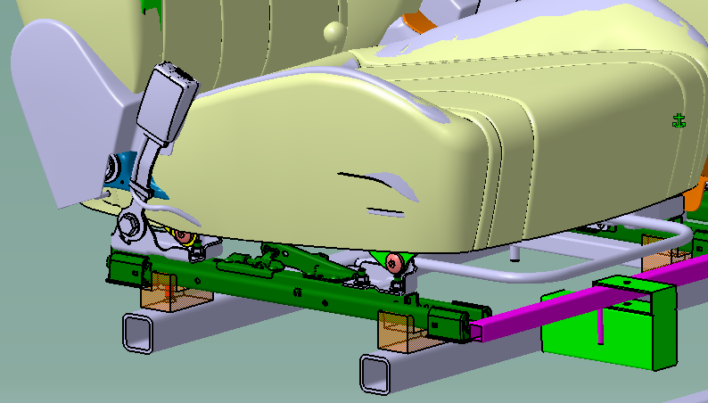
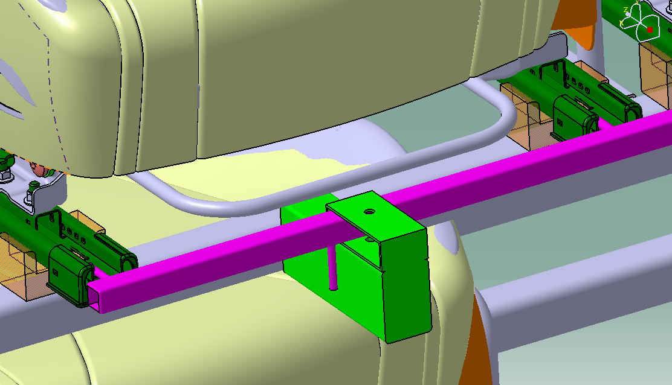
限位更改说明二：
限位块1、2可选用橡胶块或尼龙块，限位3采用压杆限位；如图1
限位块1、2做开槽处理，滑轨入槽，对滑轨Y方向进行限位；
限位块1做开孔处理（滑轨后定位销进孔）对滑轨X方向进行限位；
Z方向对滑轨前端用压杆完成限位，压杆可沿X方向滑动，并用锁销定位。如图2
注：具体结构可参见数模。
限位块1
限位块2
限位3
锁销孔

Slide 6
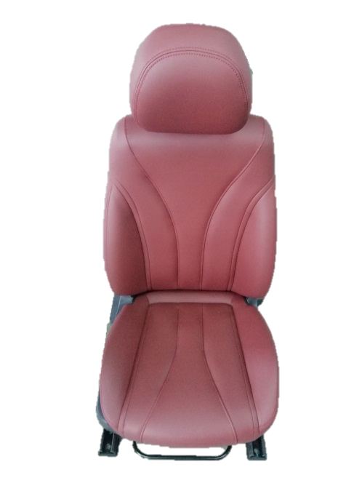
零件分析
A00082333_IG44_RC / A00093315_IG44_RC / A00082337_IG44_RC / A00093882_IJ35_RC
零件名称:
前排座椅总成-右
零件号:
尺寸: 835*538*1020(mm)
材料: ASSY
重量: 17.07(kg)
零件照片：
物流方式：
起始地点： 株洲光华荣昌
终止地点: 株洲北汽二工厂
运输路线: | 供应商→北汽株洲分公司
运输距离: | 5公里
运输方式: | 卡车

Slide 7
整体方案描述
工装车外尺寸：1894*900*1450mm
立柱规格：40X40X2方管
放置层数：2层
包装数量：6个/辆
是否翻工装：是
是否需要捆扎： 是
9.6m卡车/集装箱中的摆放说明：可放置10辆工装车，60个副驾座椅
包装整体方案介绍说明:
①包装存储方式采用正驾与副驾分开放置，每层放置3个座椅，装载两层 ； ②整椅带头枕后放置在工装车上；
③ 基于现有301前排整椅工装车进行改造，增加对滑轨的限位，避免座椅从工装车掉落的风险。

Slide 8
限位更改说明一：
C40D滑轨内侧间距390mm，外侧间距483mm，如图1；株洲现有工装车无法满足C40D座椅的装运；
新工装改造需要对座椅X、Y、Z三个方向进行限位，改造方案对标大世公司成品工装车。效果图如图2：

Slide 9
限位更改说明二：
限位块1、2可选用橡胶块或尼龙块，限位3采用压杆限位；如图1
限位块1、2做开槽处理，滑轨入槽，对滑轨Y方向进行限位；
限位块1做开孔处理（滑轨后定位销进孔）对滑轨X方向进行限位；
Z方向对滑轨前端用压杆完成限位，压杆可沿X方向滑动，并用锁销定位。如图2
注：具体结构可参见数模。
限位块1
限位块2
限位3
锁销孔

